Slide 1

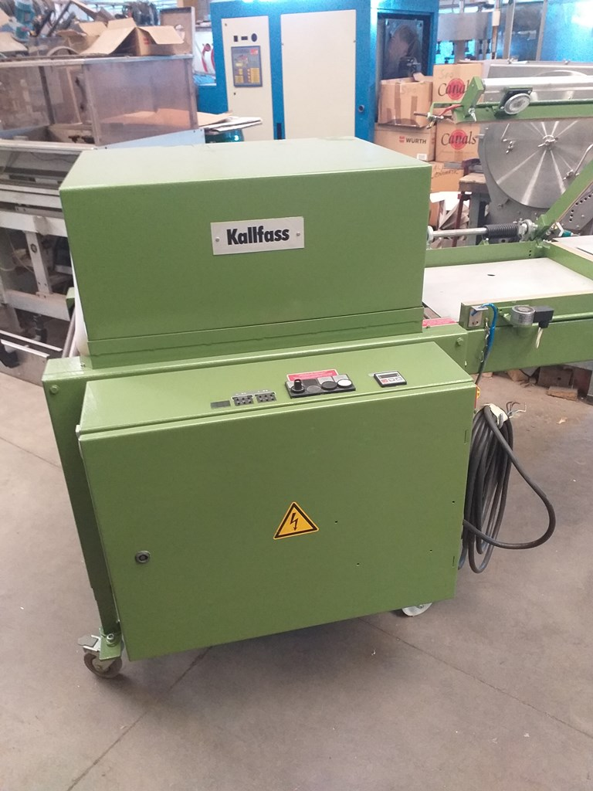
JCP TECHNLOGIE
215 chemin du moulin de Noirefontaine
ZA se Saint Amouze
01250 MONTAGNAT
Tel : 04 74 45 08 72 - 06 80 75 64 35
Email : jcptechnologie@orange.fr
Site : jcp-technologie.fr
FICHE PRODUIT | N° 28
TARIF PRODUIT EN € HT au départ usine
en l’état
révisé et garanti 6 mois
rénové et garanti 1 an | 7 000 E
TECHNOLOGIE DU CONDITIONNEMENT
ETUDE
VENTE
REALISATION MATERIEL D’EMBOUTEILLAGE
TRANSFERT INDUSTRIEL
DESCRIPTION | SOUDEUSE EN L AVEC TUNNEL DE RETRACTATION
MARQUE | KALFASS | TYPE | ML 5040 / 400 | ANNEE | 1997
CADENCE | 15-20 fardeaux / minute | PUISSANCE | 7,5 kW | VOLTAGE | 380 V
DESCRIPTIF DE LA MACHINE | Matériel d’occasion rénové, révisé et garanti Modèle : ML 5040 / 400 Série : VU 12.97.163 Production : 15/20 fardeaux / minute Dimensions maxi du fardeau : Longueur : 450 m/m - largeur : 350 m/m Hauteur : 280 m/m

Slide 2
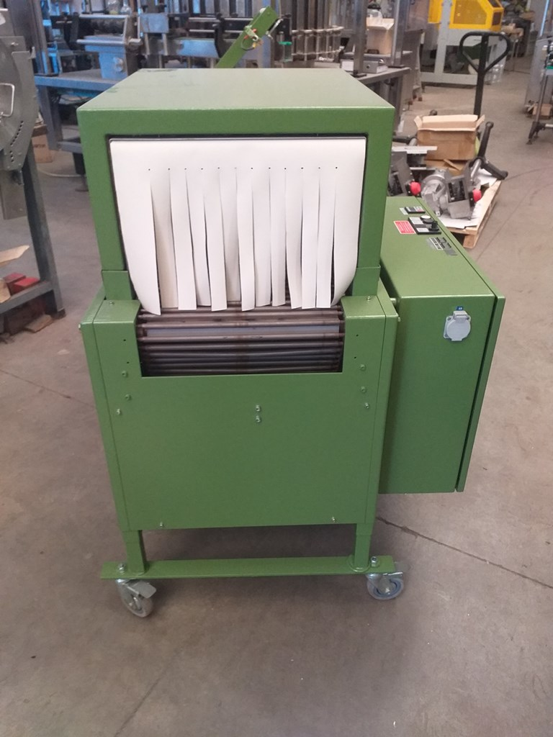
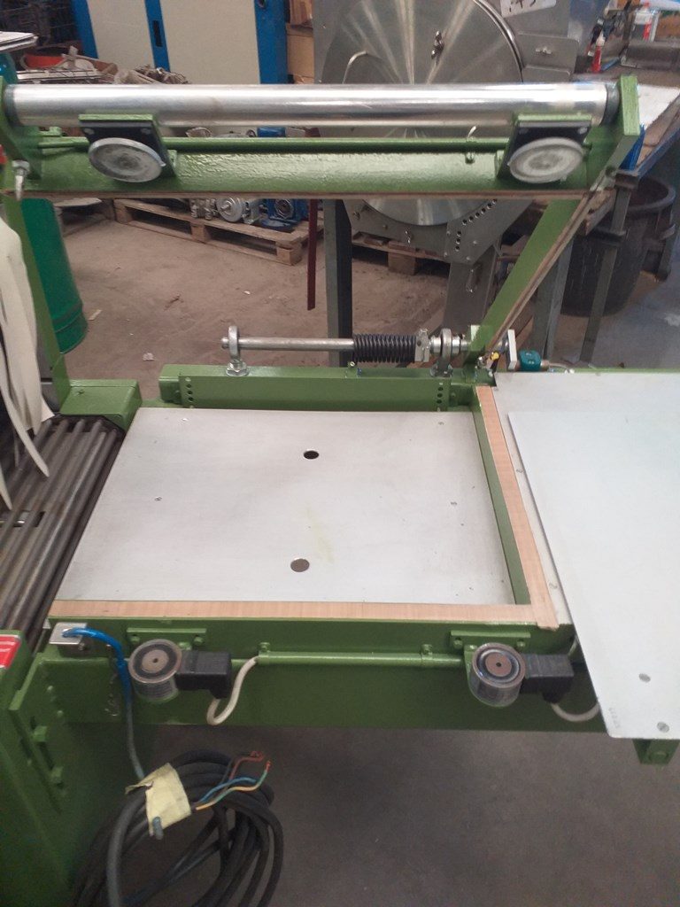
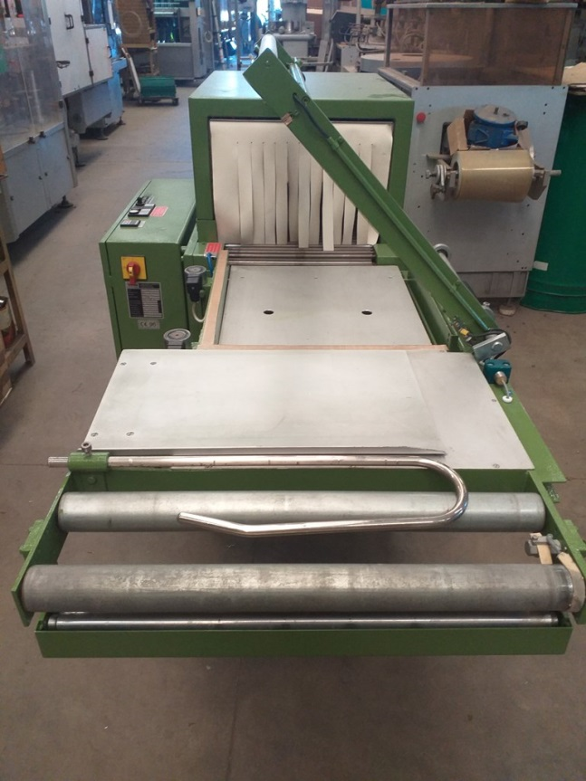

DESCRIPTION | SOUDEUSE EN L avec tunnel de rétractation
MARQUE | KALLFASS

